Slide 1
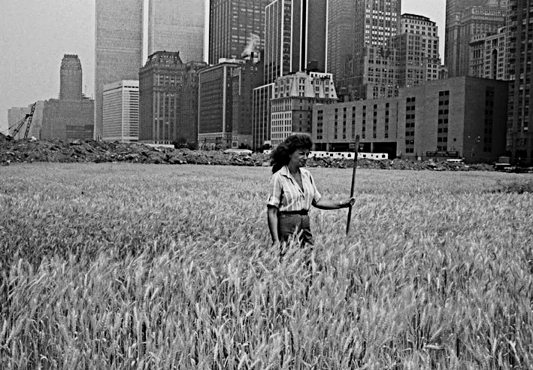
Cambiamento Climatico
La transizione ecologica
Prof. Riccardo Valentini
University of Tuscia, Viterbo Italy,
CMCC Foundation, Lecce, Italy

Slide 2
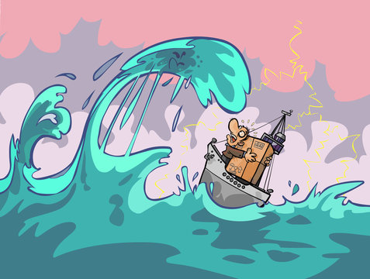
UN MARE IN TEMPESTA
CLIMATE
WAR
COVID
RECESSION

Slide 3
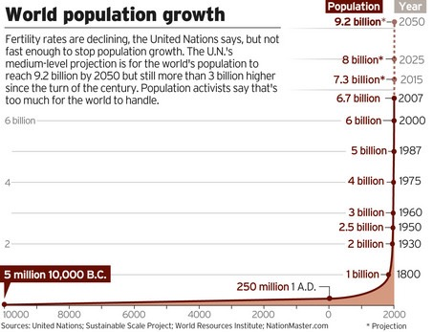
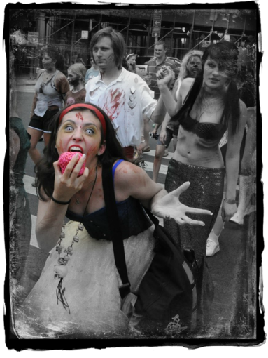
TRANSIZIONE 1/4
Popolazione Mondiale
CIBO IN CITTA’
(Homo Urbanus)
The need of higher production with less labour requirements
Food processing and transformation for feeding urban humans
Changes in cultural lifestyles and food consumption patterns
Food and packaging waste
Energy consumption
Volatility of prices
Climate change impacts on food production
cittadini
contadini

Slide 4
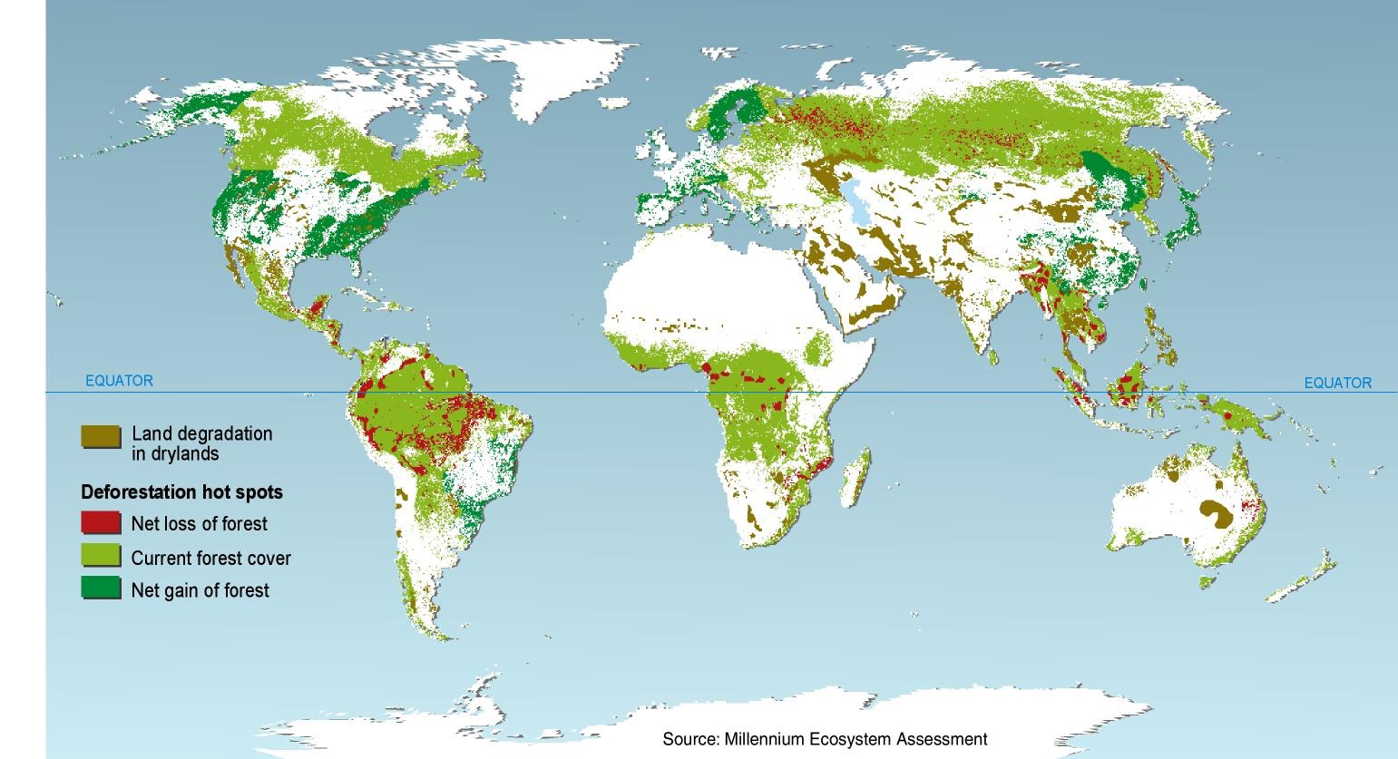
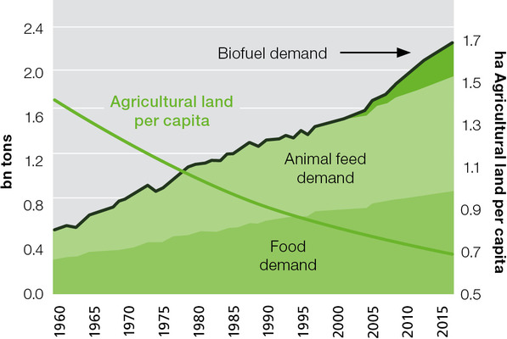
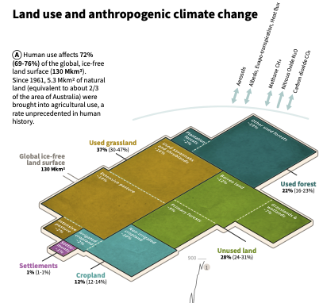
TRANSIZIONE 2/4
Deforestazione tropicale
Foreste naturali
13 Mha y-1
Riduzione della terra
73% della superficie terrestre (senza ghiacci) è utilizzata dall’uomo

Slide 5
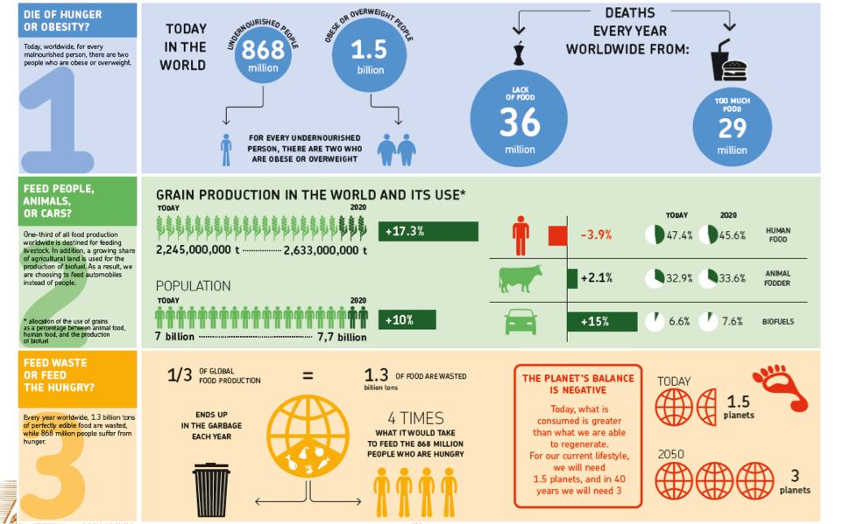
TRANSIZIONE 3/4
obesi
malnutriti
morti
Spreco del cibo

Slide 6
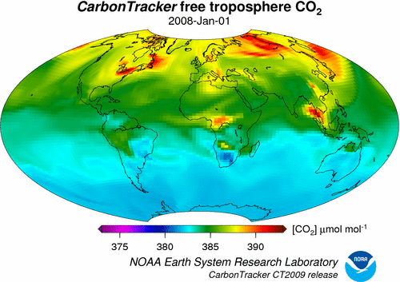
TRANSIZIONE 4/4
Apr. 18, 2022 | 420.49 ppm
Apr. 16, 2021 | 418.37 ppm

Slide 7
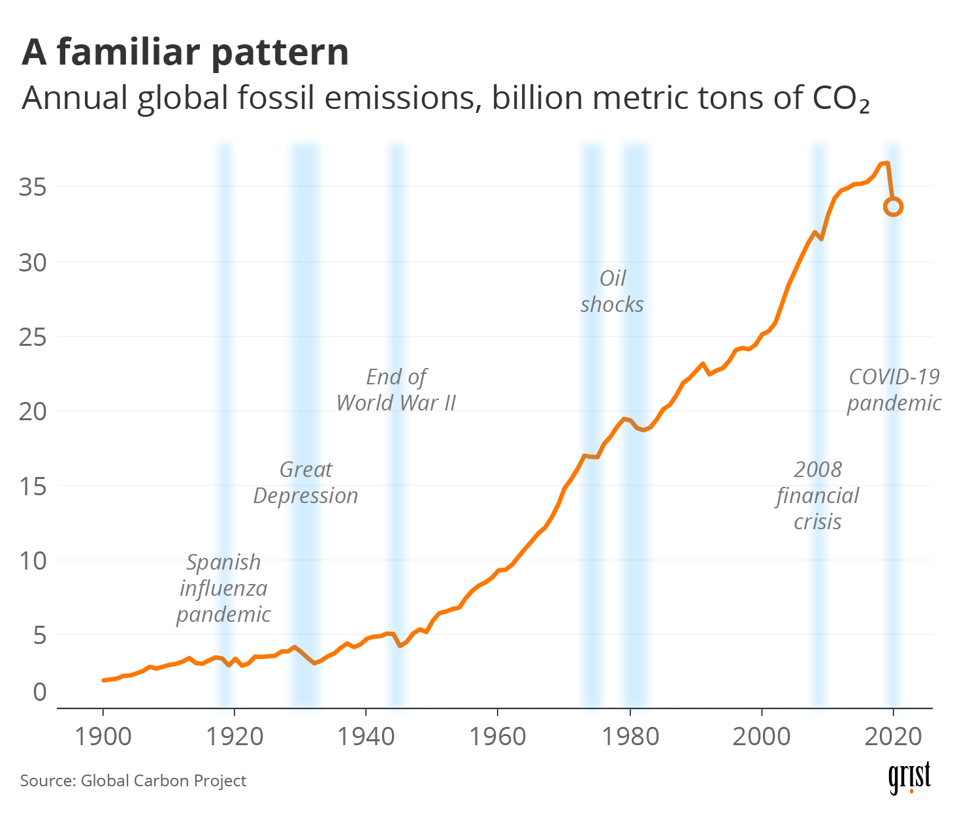
CO2 emissions do not stop !
Emissioni di inquinanti

Slide 8
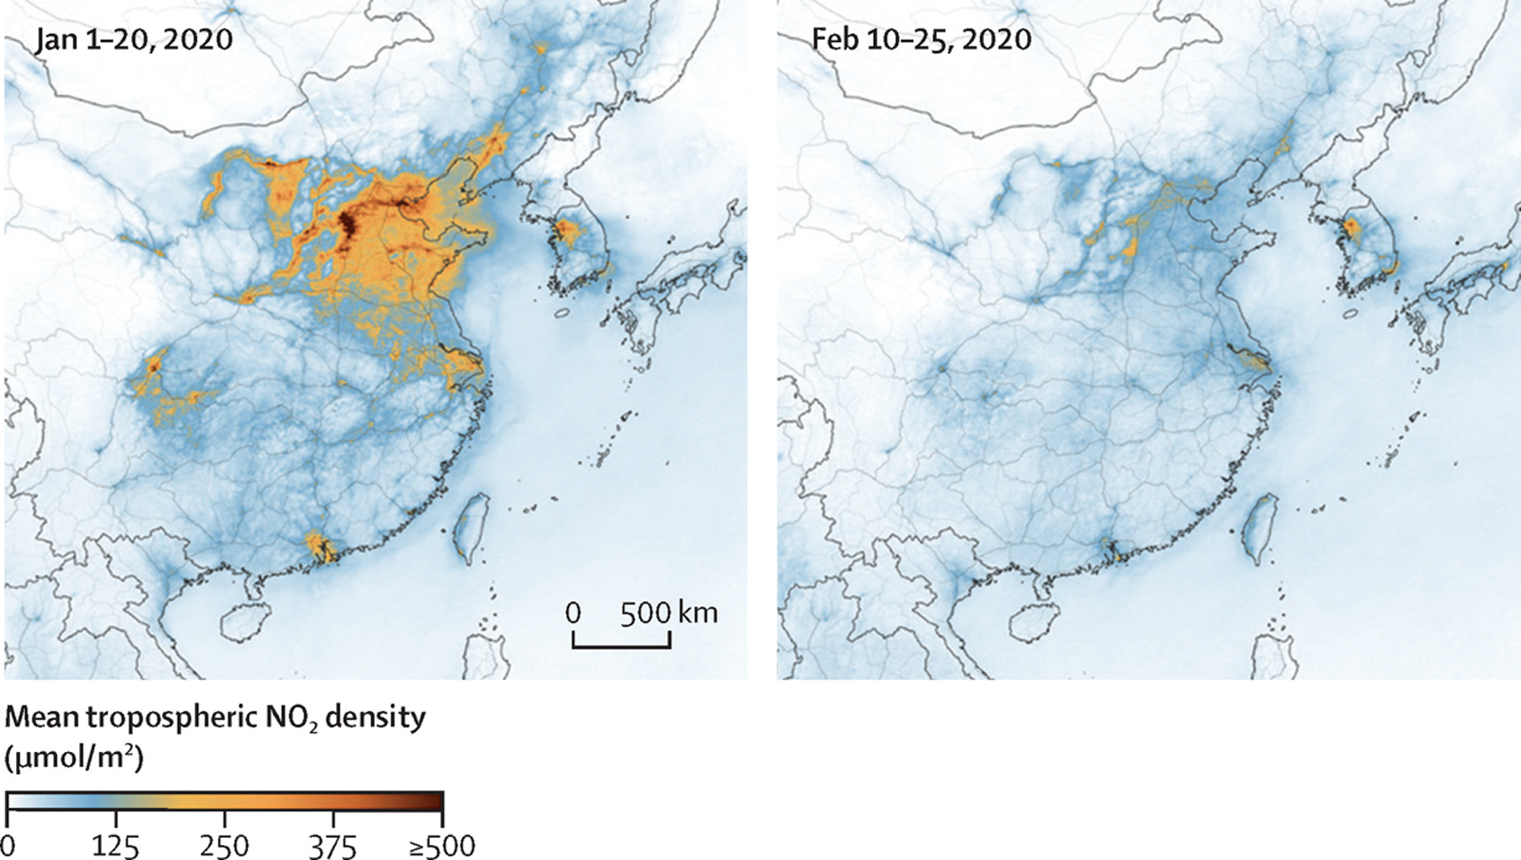
Inquinamento dovuto all’uomo
CHINA

Slide 9
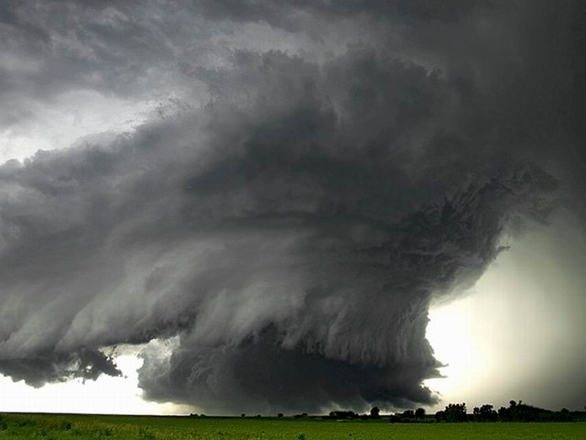
COSA SONO I CAMBIAMENTI CLIMATICI ?
Variazioni del clima della terra, temperatura, precipitazioni nuvolosità, temperature degli oceani etc., determinate su periodi lunghi (più di 30 anni), derivanti da cause naturali e/o antropiche

Slide 10
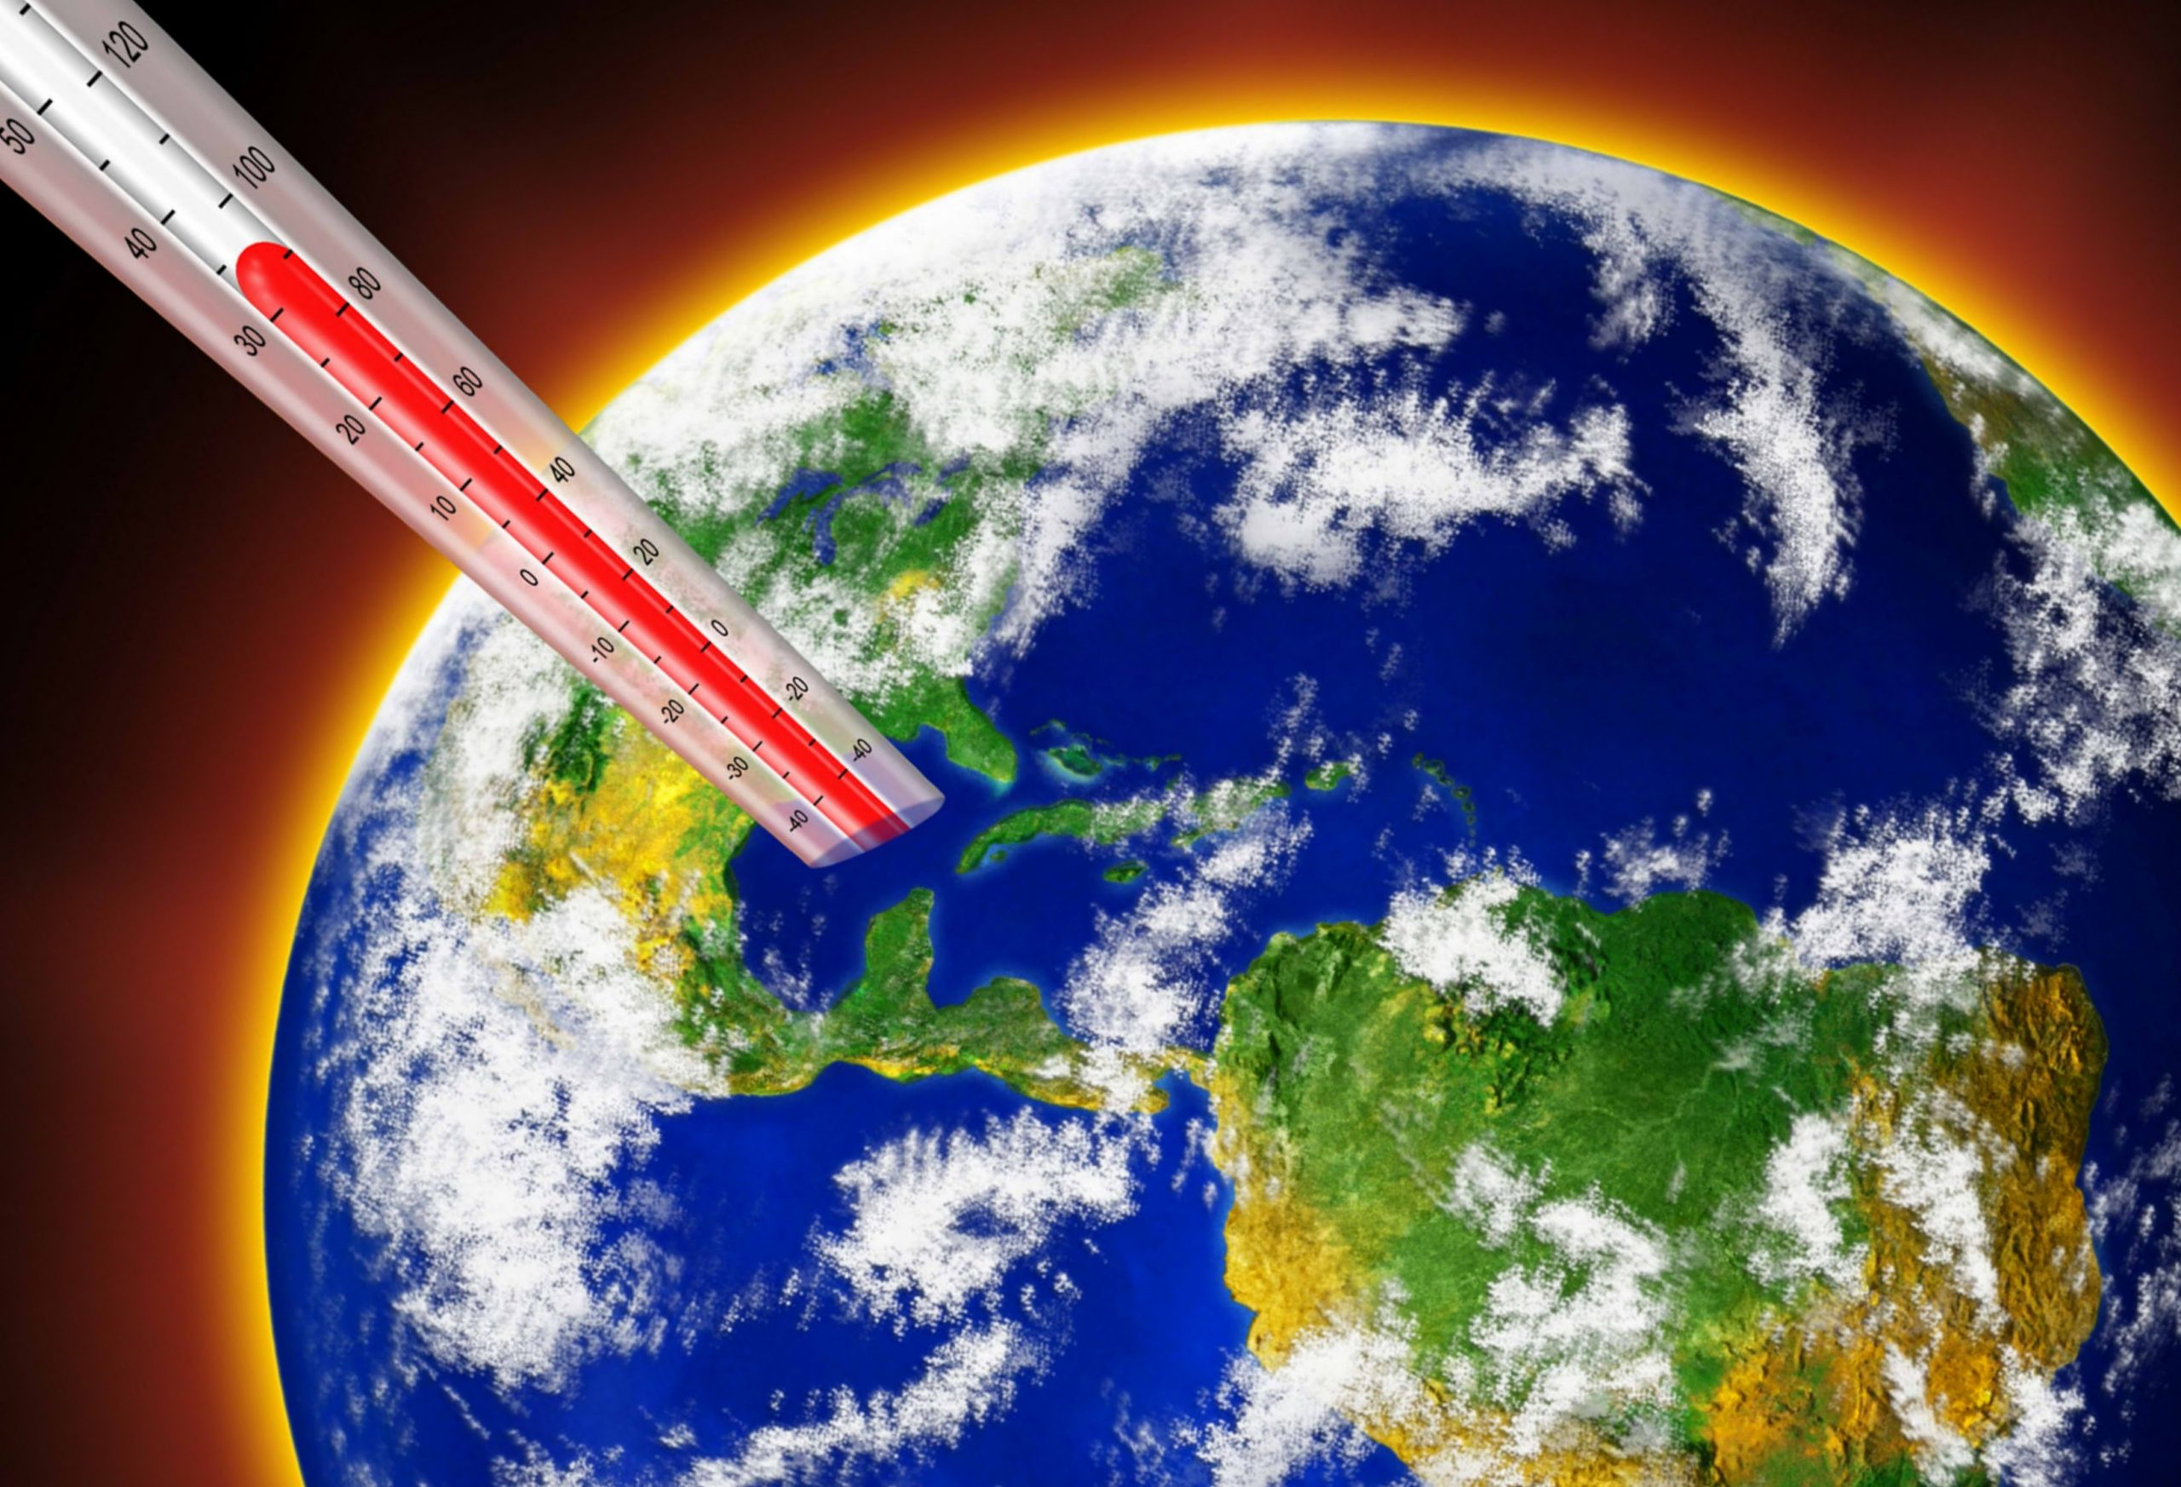

Slide 11
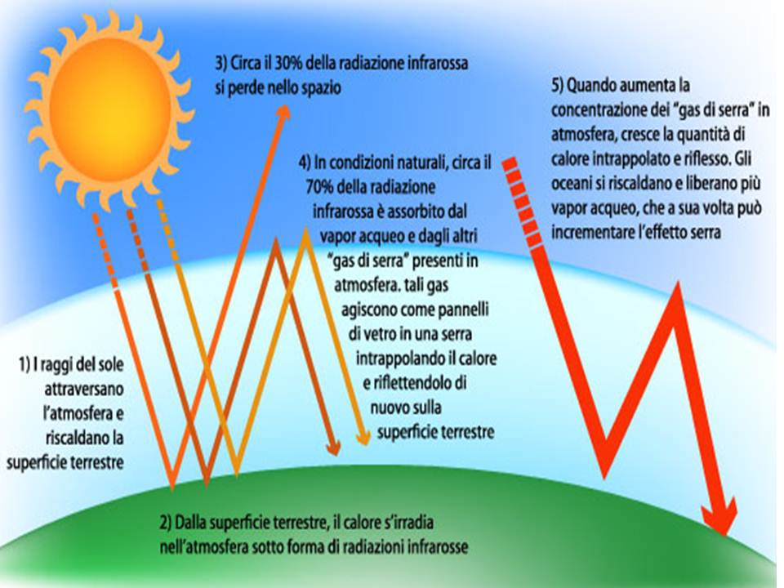
EFFETTO SERRA

Slide 12
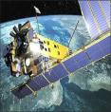
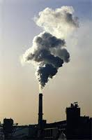
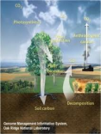
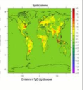

CO2
Anidride carbonica
CH4
Metano
N2O
Protossido di azoto

Slide 13
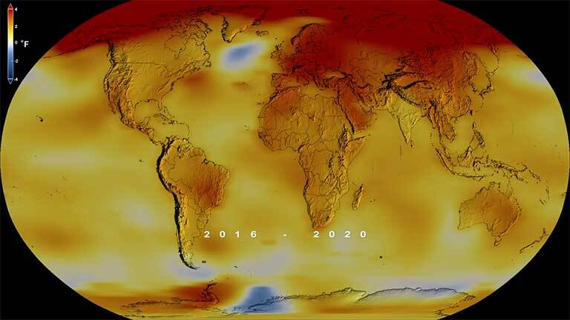
Temperature difference from the mean of 1951-1980

Slide 14
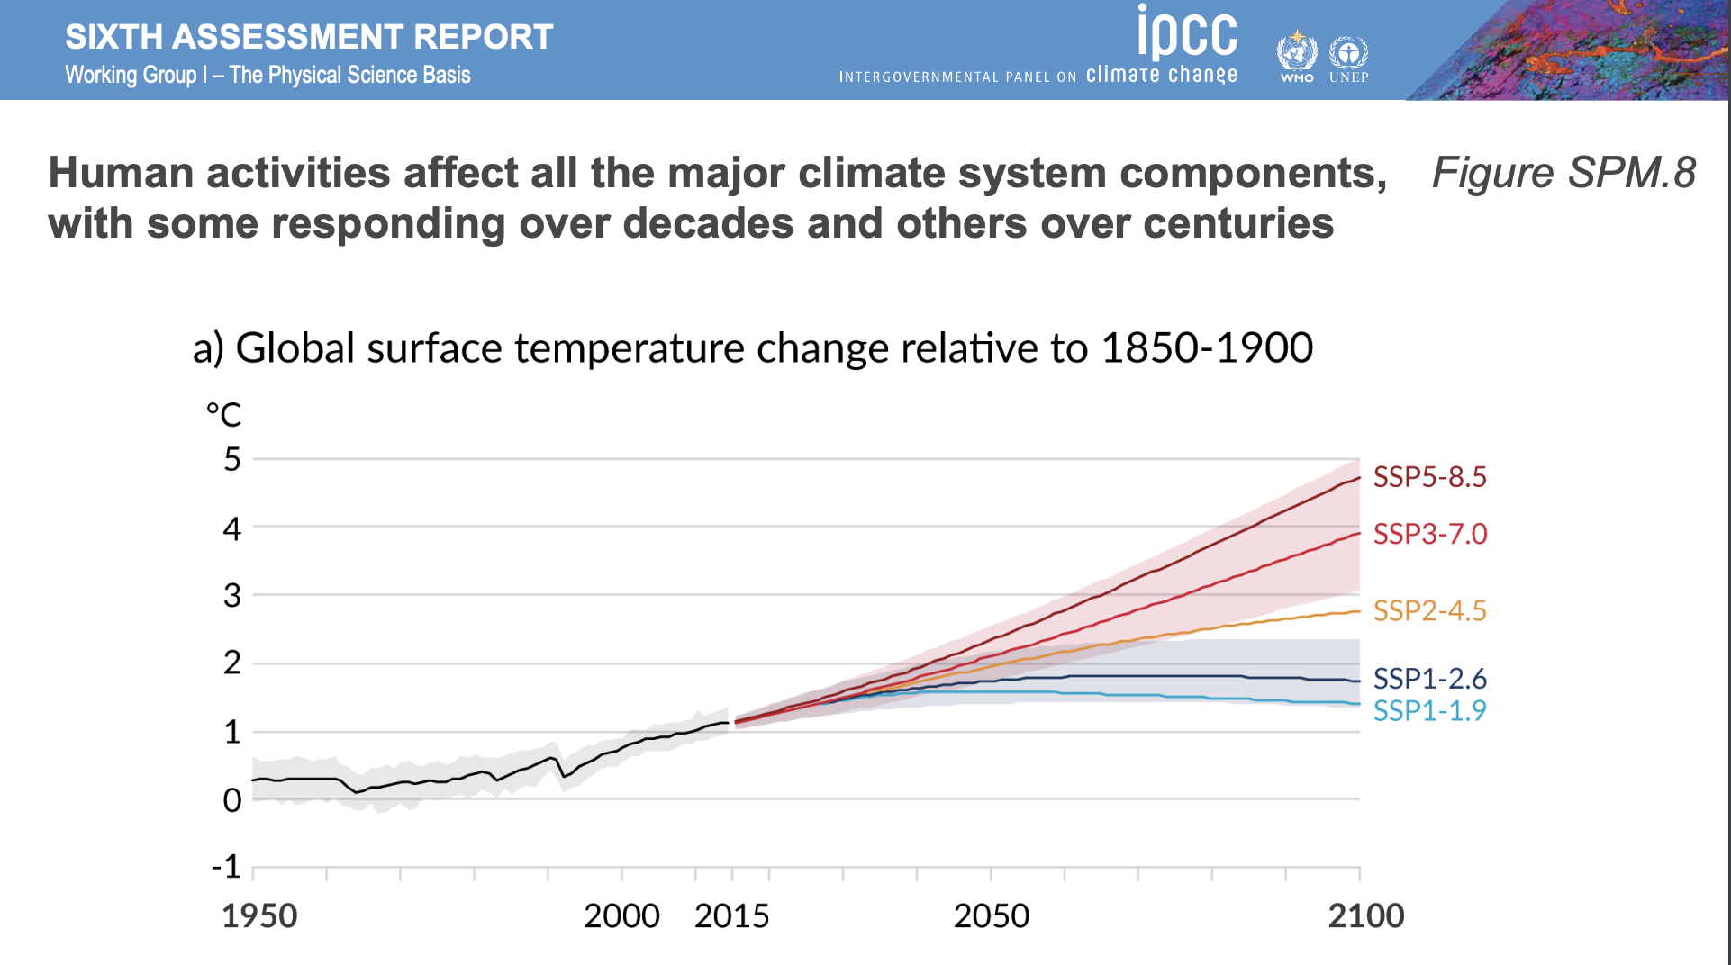
2030

Slide 15
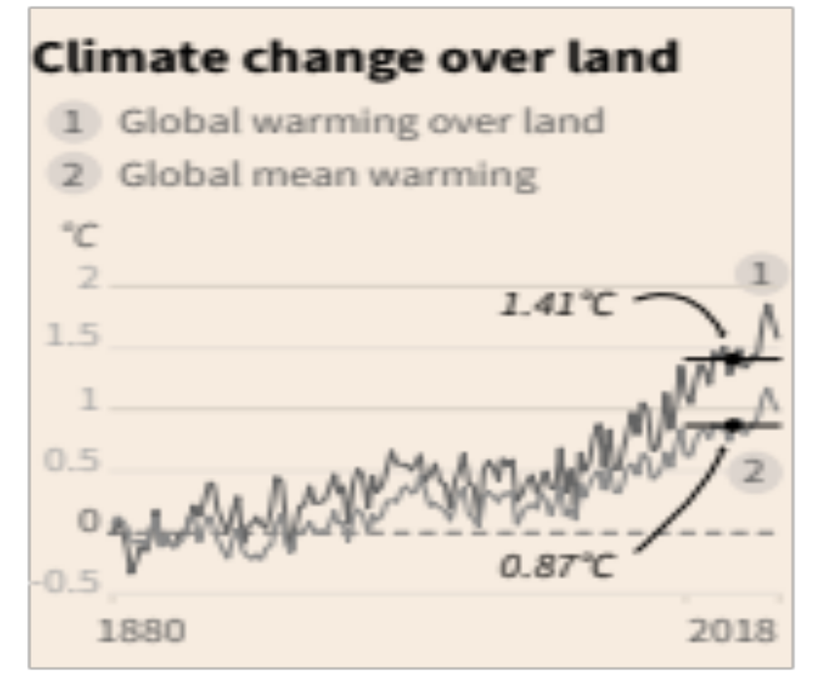
Italia
1.52°C

Slide 16
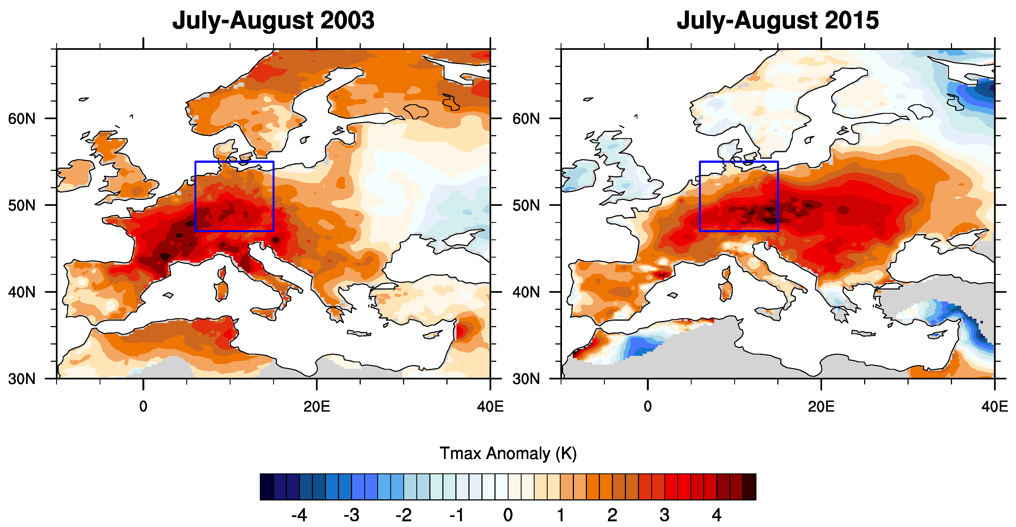
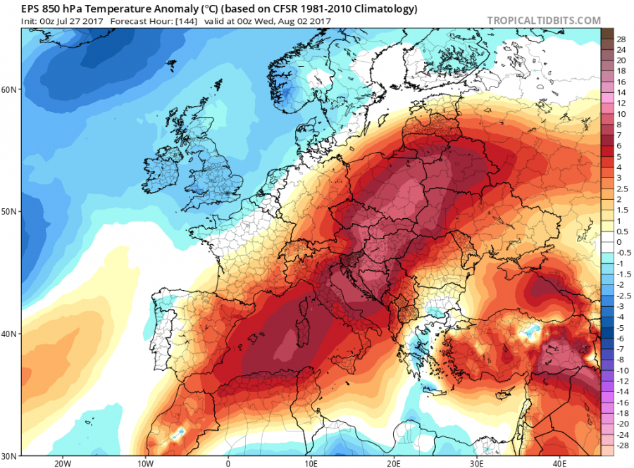
EU Heat Waves
2017 July -August
ONDATE DI CALORE

Slide 17
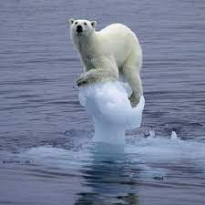
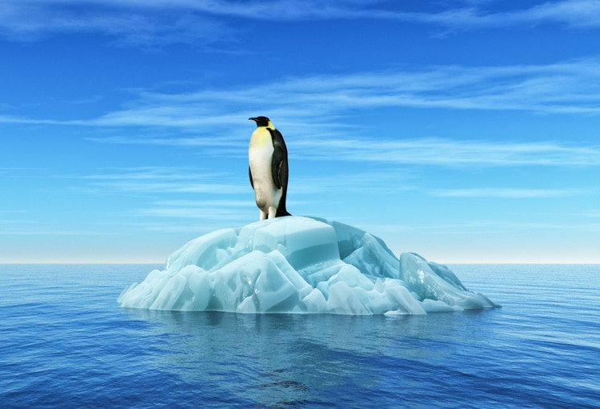
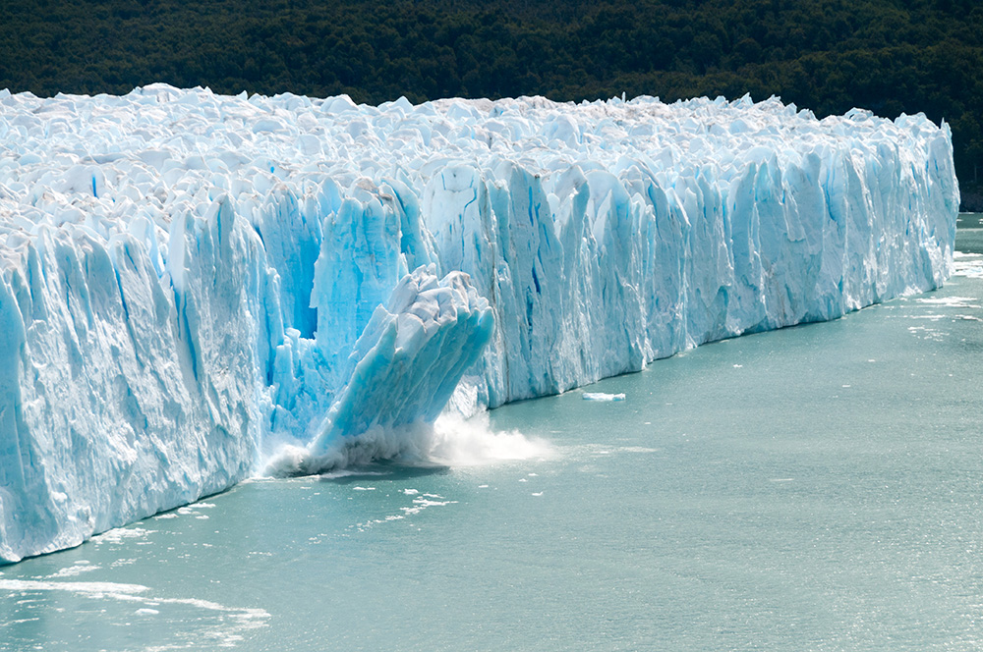
Scioglimento dei ghiacci

Slide 18
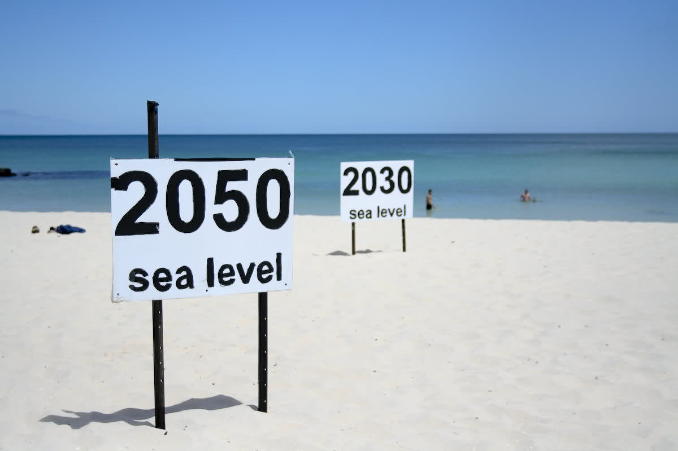
AUMENTO LIVELLO DEL MARE

Slide 19
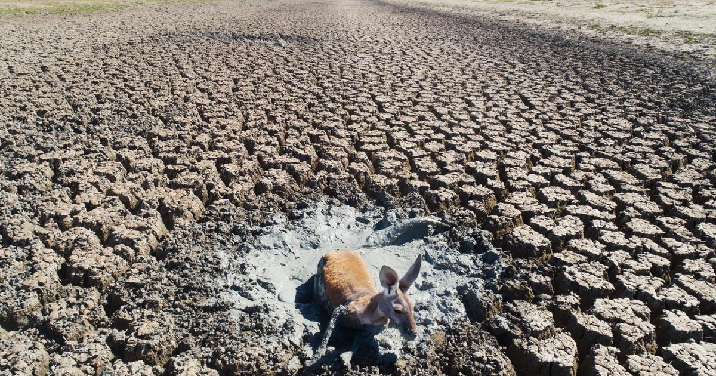
DESERTIFICAZIONE

Slide 20
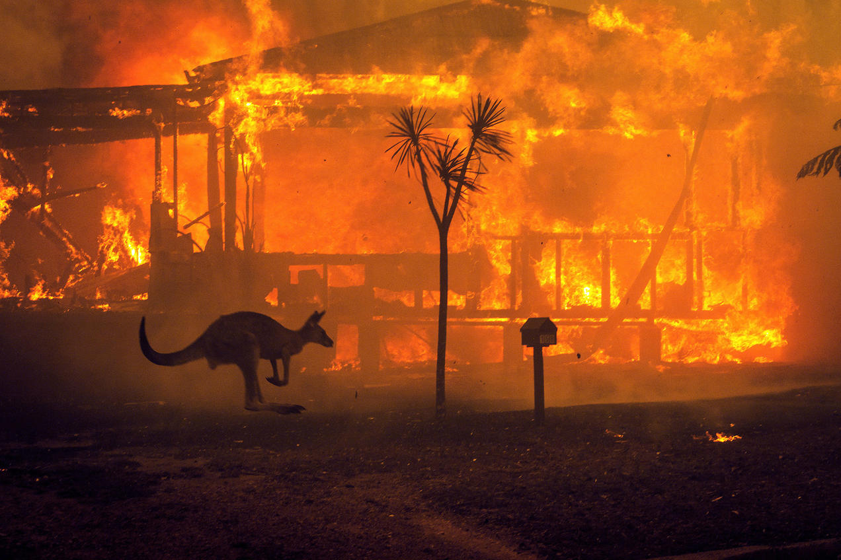
INCENDI

Slide 21
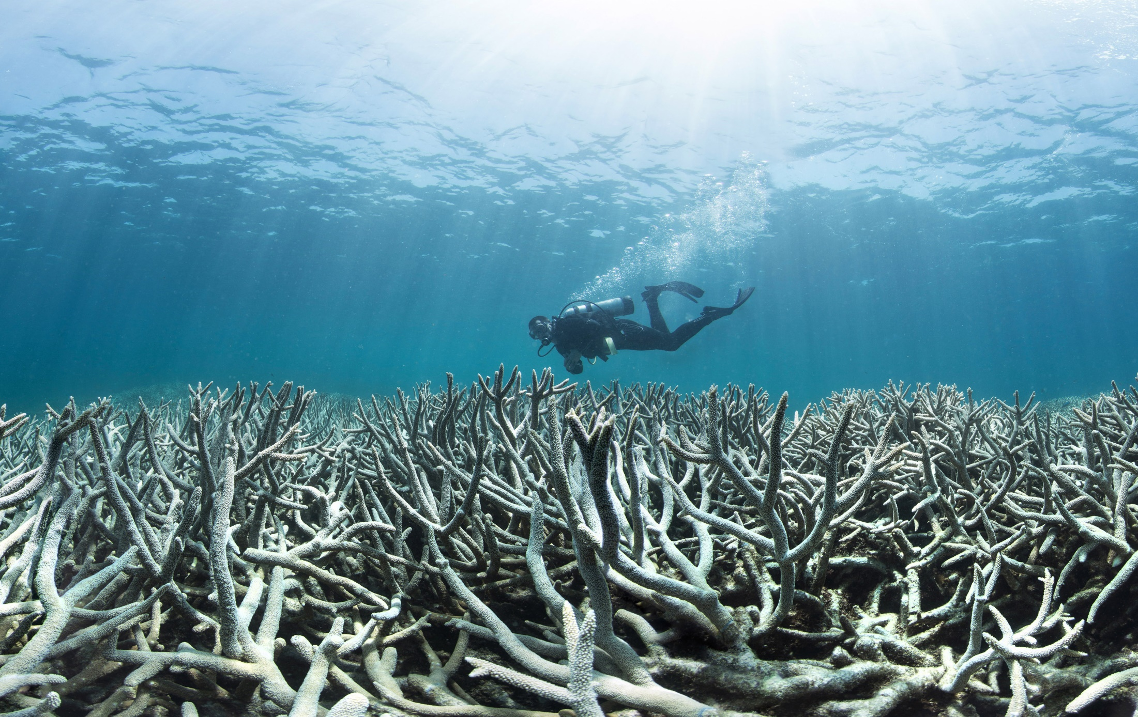
DISTRUZIONE CORALLI

Slide 22
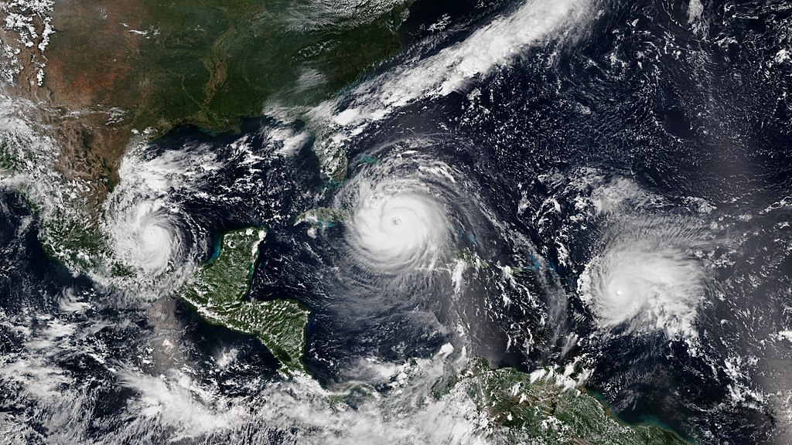
AUMENTO DEI CICLONI

Slide 23
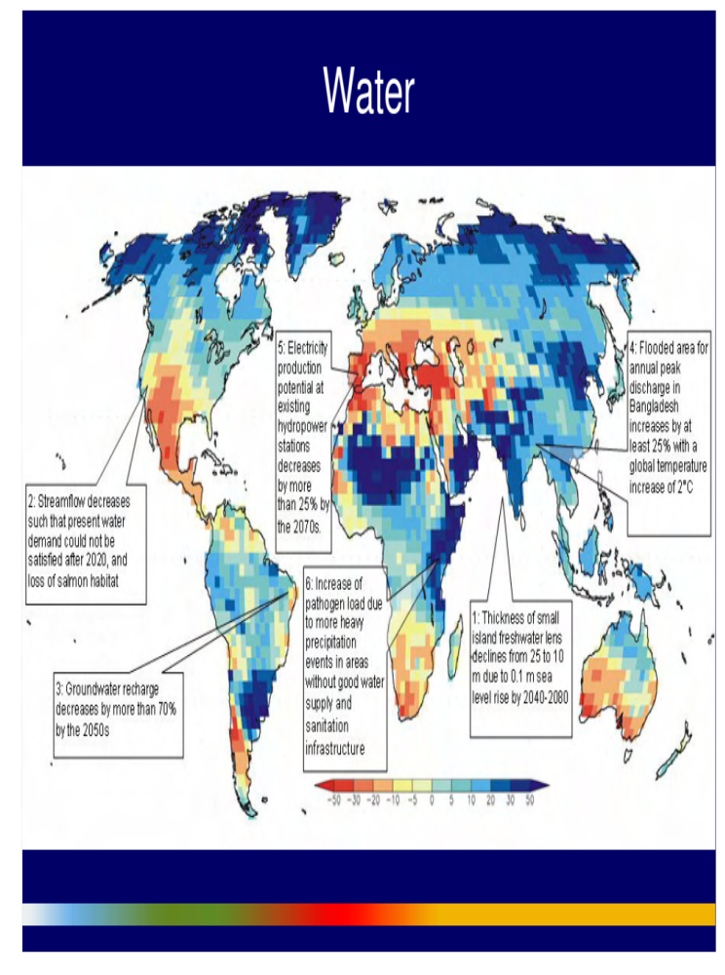

Slide 24
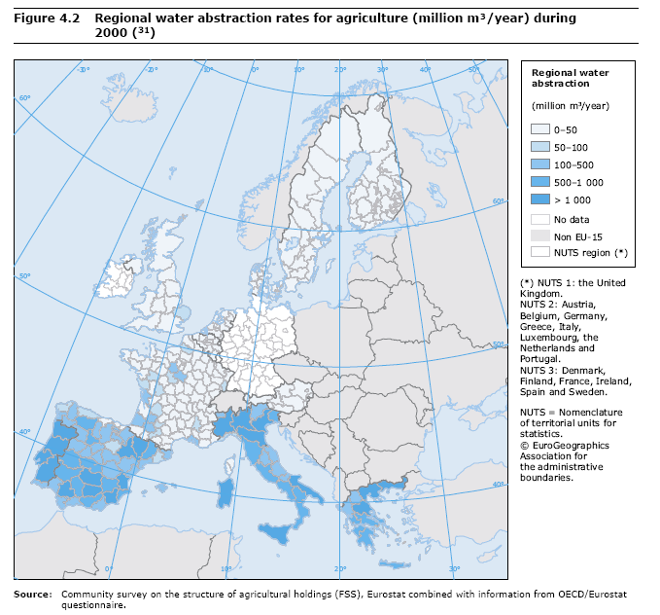
LOW
HIGH
From EEA Report, 2005

Slide 25
PRODUZIONE AGRICOLA

Slide 26
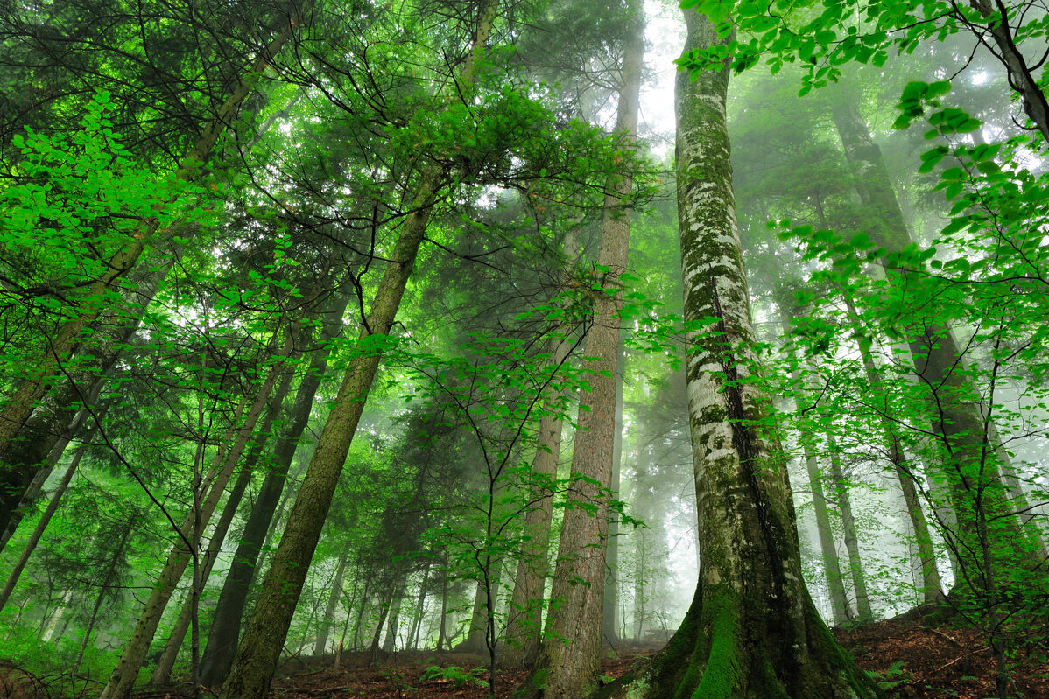
Il respiro delle foreste ed il loro contributo per salvare il clima
Prof. Riccardo Valentini
Università della Tuscia - DIBAF
Fondazione CMCC

Slide 27
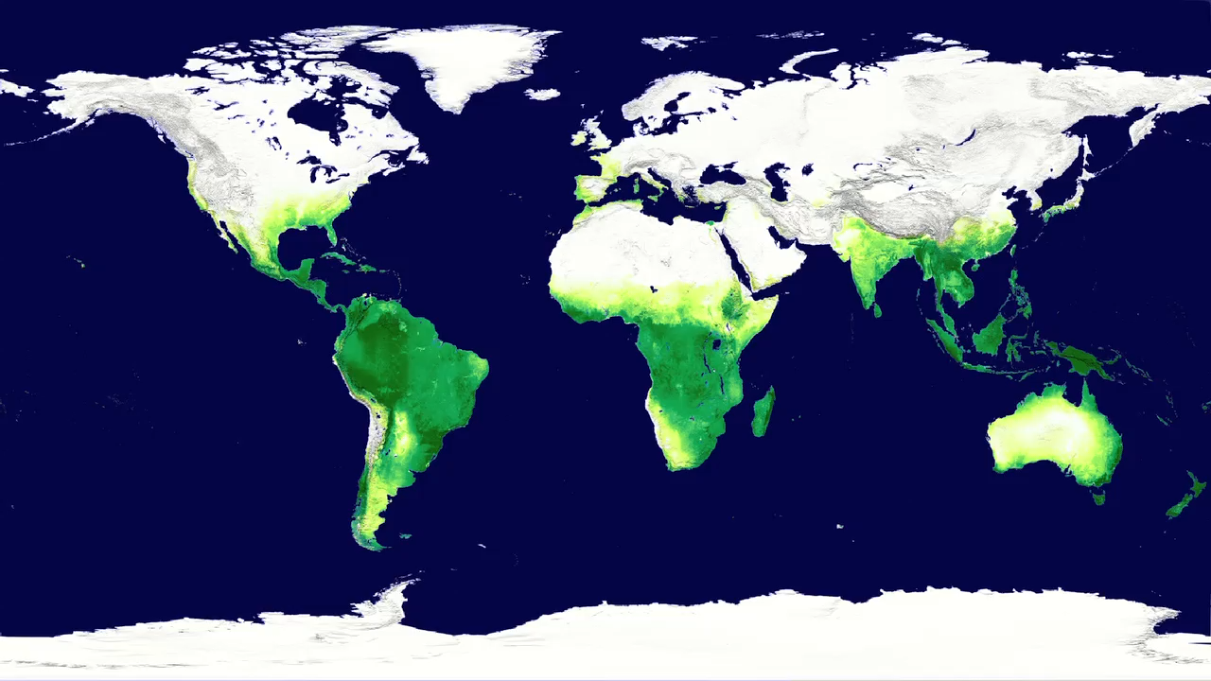

Slide 28
Strategie di Adattamento
01
Infrastrutture Verdi
02
Gestione delle Risorse Idriche
Foreste urbane e tetti verdi
Parchi e corridoi ecologici
Zone umide tampone contro alluvioni
Raccolta acque piovane
Efficienza irrigua in agricoltura
Desalinizzazione e riciclo acque
03
Pianificazione Urbana Resiliente
04
Agricoltura Adattiva
Codici edilizi aggiornati al clima
Sistemi di allerta precoce
Barriere e riqualificazione costiera
Colture resistenti alla siccità
Diversificazione colturale
Agro-silvicoltura e suoli sani

Slide 29
La Finestra d'Azione Si Restringe
Ogni anno di inazione aumenta i costi e riduce le opzioni disponibili.
L'adattamento non è più una scelta — è una necessità urgente.
1
Investire oggi costa meno che riparare i danni domani
2
Soluzioni basate sulla natura sono spesso le più efficaci e durature
3
La collaborazione multilevel (locale, nazionale, globale) è indispensabile
Adattarsi è sopravvivere. Pianificare è prosperare.

Slide 30
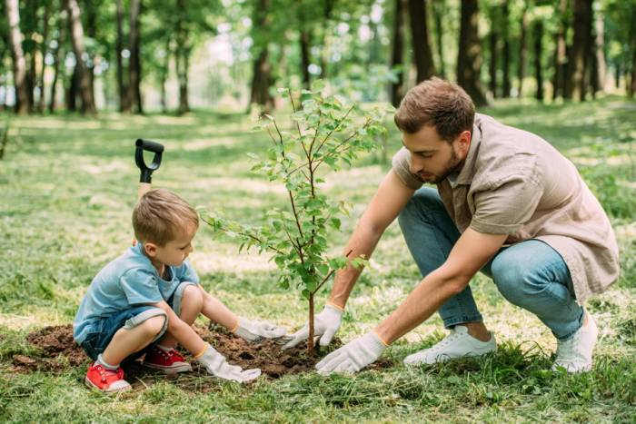
Grazie !!!

